Slide 1
Sprachübungen und Realien
NJI_01A/01
Wintersemester 2020/21 9. November 2020
Kursleiter: Johannes Köck koeck@mail.muni.cz

Slide 2
Hausaufgabe
1)Nehmen Sie ein Video zu einem Thema ihrer Wahl auf und bereiten Sie eine Präsentation vor.
FEEDBACK ERHALTEN SIE VON MIR
UND IM KURS (WENN SIE WOLLEN)

Slide 3
Vorbereitung Präsentation/kurze Wiederholung
Arbeiten Sie in Gruppen
Schauen Sie sich die Tipps (letzte Stunde )zu Präsentationen an (Goethe, Uni Bremen, 10 Tipps)
Machen Sie sich Notizen, was halten Sie für besonders wichtig
Was können Sie bei Ihrer Hausaufgabe berücksichtigen (25 Minuten Zeit)

Slide 4
Bühne frei
Wir hören Präsentationen
Machen Sie sich Notizen, was haben ihre Kolleg_innen gut gemacht? Was kann man verbessern? Und wie?
Überlegen Sie sich Fragen, die Sie bitte auch stellen.

Slide 5
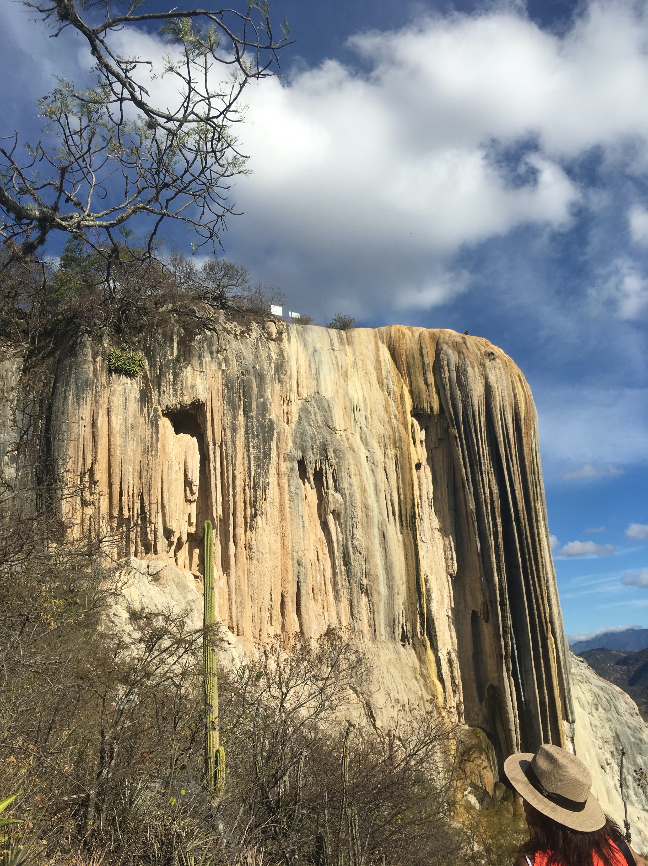

Slide 6
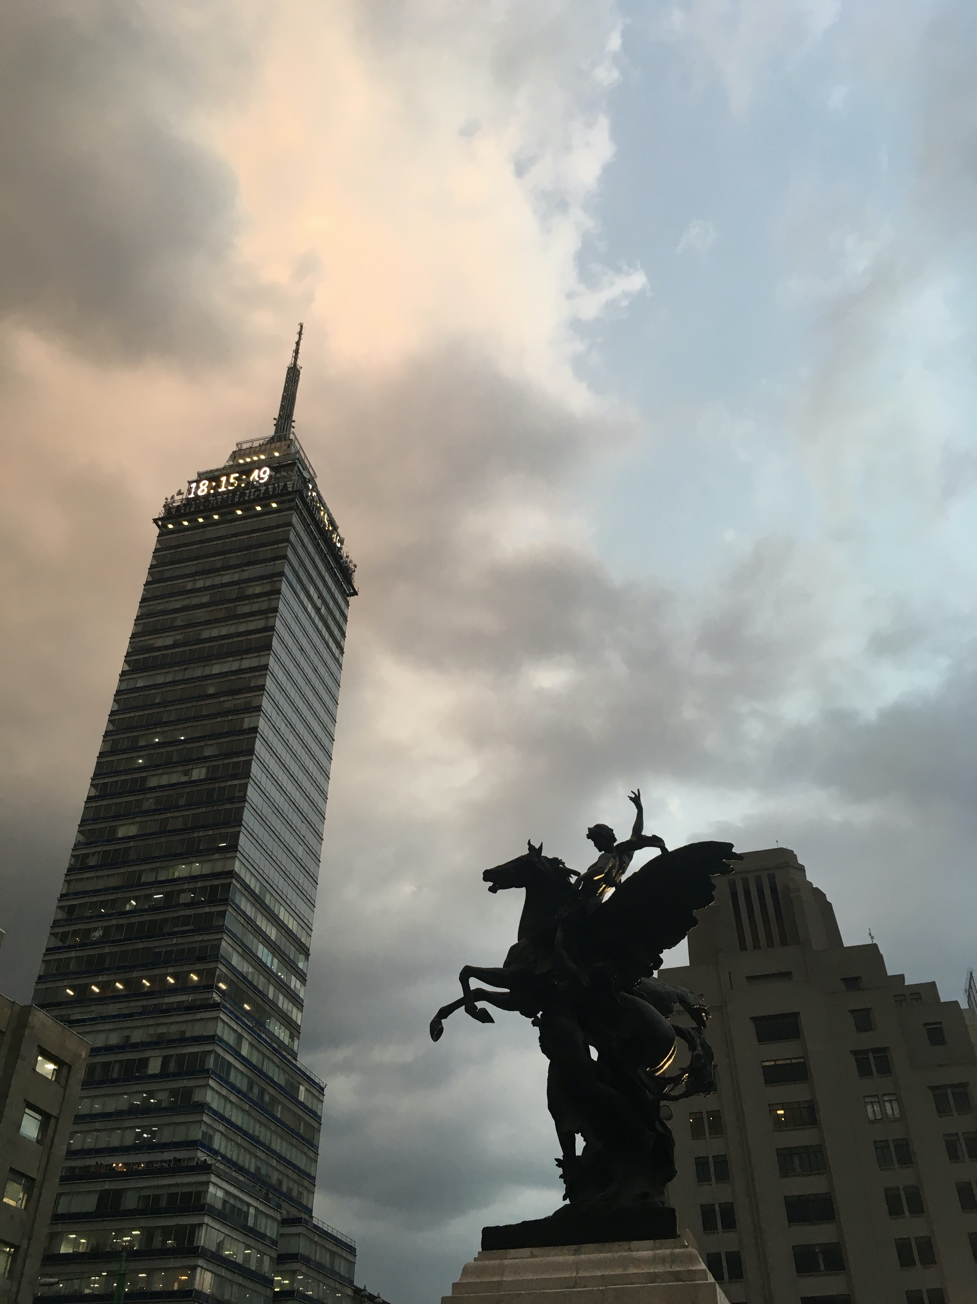

Slide 7
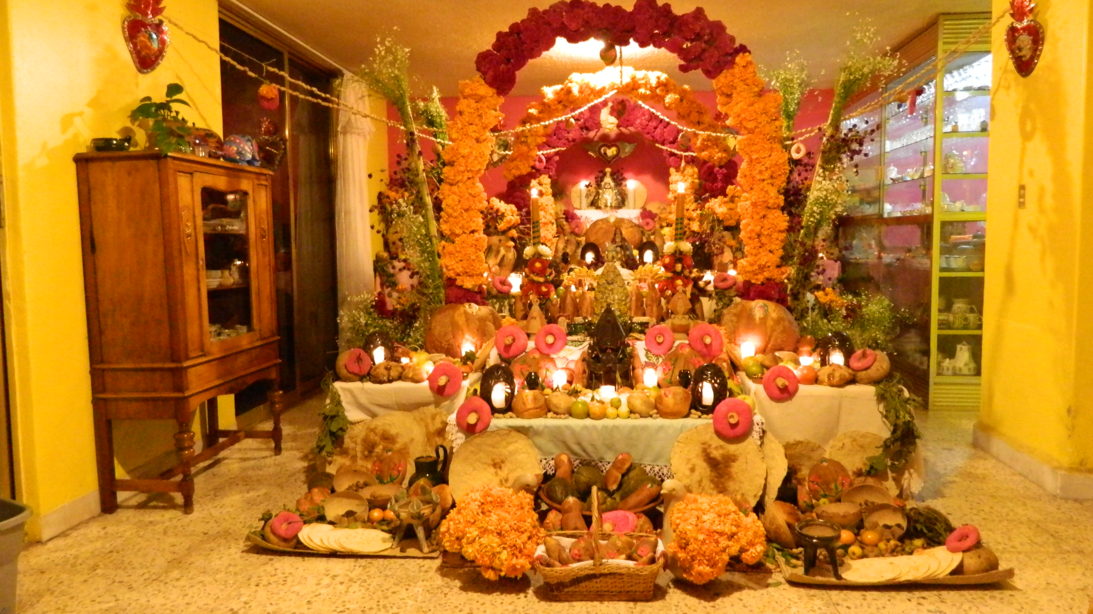

Slide 8
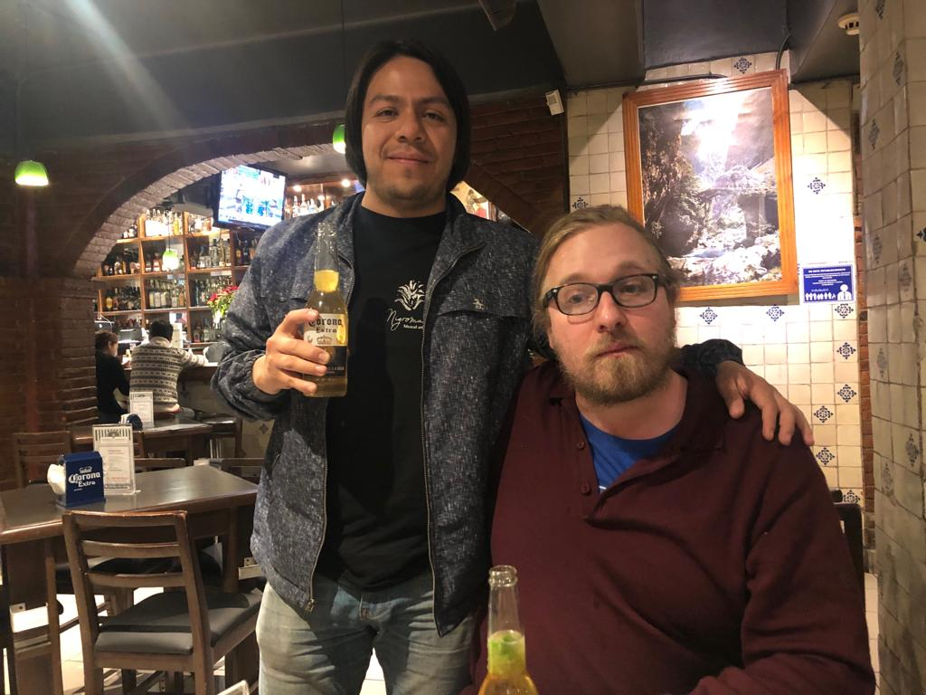

Slide 9
Der mexikanische Totentag día de los mueros /Hausaufgabe
https://www.buenos-dias-mexico.com/halloween-vs-dia-de-los-muertos/
https://www.nationalgeographic.de/geschichte-und-kultur/2017/10/10-dinge-die-man-ueber-den-dia-de-muertos-wissen-sollte
Wir lesen 2 Texte, die wichtigsten Informationen
FEEDBACK AUF CLASSROOM
Erzählen Sie uns von Ihrer „Traumreise“
Tauschen Sie sich erst in Gruppen aus

Slide 10
Hausaufgabe
Erstellen Sie eine Präsentation „Meine Traumreise nach Corona“.
Tolle, Fotos, Eindrücke, begeistern Sie uns.
Geben Sie eine Reiseroute an
Tipps: wie kann man günstig und interessant reisen?
Warum wollen Sie genau diese Reise machen.
Denken Sie an Gliederung/Nummerierung/Aufbau
Und verwenden Sie die Redemittel (Dauer 5-8 Minuten)
Aufgabe 2
Sie schreiben eine kurze E- Mail mit betreff (Entschuldigung dass Sie krank sind /und oder Kamera nicht anmachen können)
Achten Sie auf den Betreff/die Anrede/die Grußformel

